Slide 1
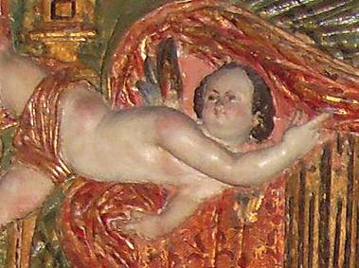
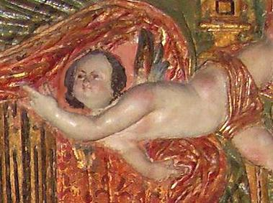
Navidad en la Lima Colonial
Siglo XVII
Presentación Nº 39
Gabriela Lavarello de Velaochaga (Perú) - diciembre 2009
Música
El Mesías de G.F. Händel

Slide 2
Pasajes de la Virgen hasta el nacimiento del Niño Jesús.
Magnificas tallas de medio relieve. Inicialmente ubicadas en la Capilla Mayor de la antigua Iglesia Franciscana de la Concepción de Lima, demolida en parte para la ampliación de la Av. Abancay, ahora, algunas de las tablas se pueden ver en la Catedral de Lima.
El Retablo de la Capilla Mayor, sufrió un proceso largo y complejo. Fue realizado por tres escultores. Martín Alonso de Mesa y Villavicencio (1573-1626), escultor y arquitecto natural de Sevilla, España, llegó a la Ciudad de los Reyes a finales del siglo XVI; fue el iniciador del retablo con la serie de la Vida de la Virgen; a su fallecimiento, en 1626, dicho trabajo fue continuado por Gaspar de la Cueva (1589-1640), escultor español afincado en Lima desde 1613, quien se contrató el 26 de junio de 1626 para terminarlo. De la Cueva tampoco lo pudo completar según consta en la escritura pública hecha ante Diego Sánchez Badillo del 20 de octubre de 1627; por deudas tuvo que abandonar Lima hacia el Alto Perú, hoy Bolivia. Finalmente fue Juan García Salguero (¿-1629), escultor criollo de México, con residencia en Lima, quien lo concluyó dos años mas tarde, incluyendo las figuras que habían de adornarlo: Ángeles, Serafines, Niños, Evangelistas, Virtudes y cuatro historias de medio relieve, que representaban escenas de la vida de la Virgen; el retablo fue terminado el 2 de octubre de 1629; poco antes de su fallecimiento.

Slide 3
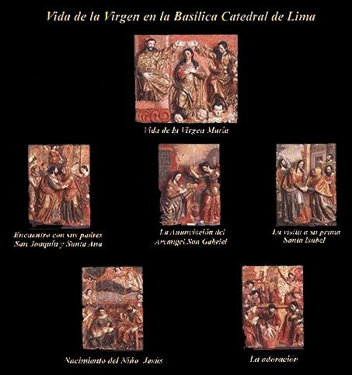
Vida de la Virgen en la Basílica Catedral de Lima
Vida de la Virgen María
Encuentro con sus padres
San Joaquín y Santa Ana
La Anunciación del
Arcangel San Gabriel
Visita a su prima
Santa Isabel
Nacimiento del Niño Jesús
La Adoraciónal Niño

Slide 4
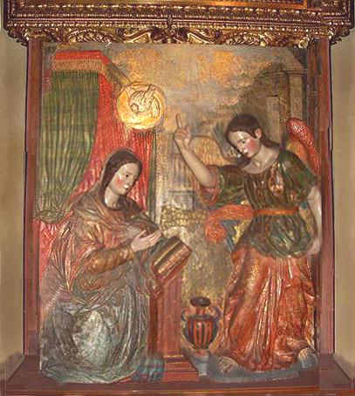
El Ángel Gabriel anuncia a María que sería la madre del Redentor del mundo.
Lucas Cap. I 28 . 33
Medio relieve, siglo XVII

Slide 5
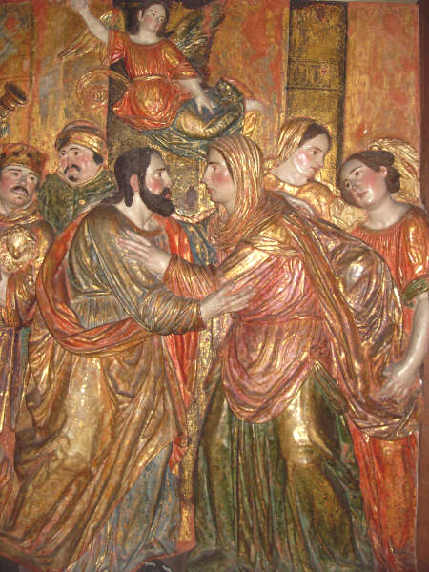
Encuentro con sus padres San Joaquín y Santa Ana
Medio relieve, siglo XVII

Slide 6
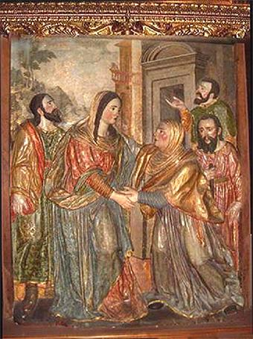
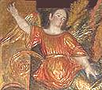
Visita de la Virgen María
a su prima Isabel.
Lucas cap. I. 40.42
Medio relieve, siglo XVII

Slide 7
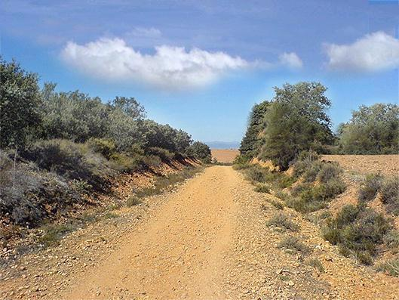
José y María
camino a Belén
cumpliendo la orden
de realizar un censo.
Lucas II 1. 4
Mateo I 1 y 16.

Slide 8
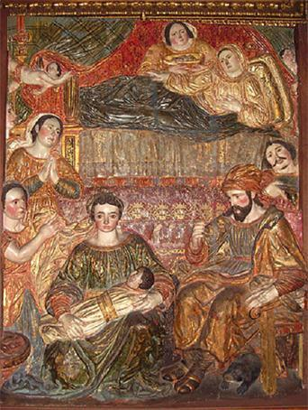
Jesús rey de reyes
nace en un pesebre.
Ángeles cantan para Él
Lucas II 6.7
Medio relieve, siglo XVII

Slide 9
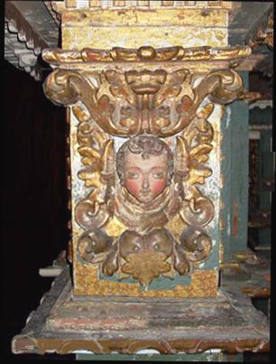
FELIZ NAVIDAD 2009

Slide 10
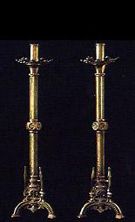
Mi agradecimiento a Don Demetrio Tupac Yupanqui
por su colaboración para realizar este programa.

Slide 11
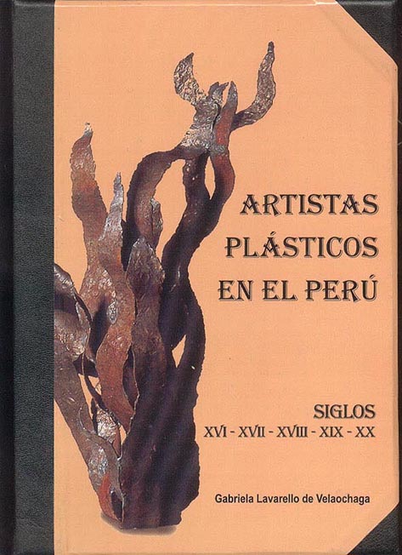
El currículum completo de estos artistas se encuentra el Diccionario de 530 pag. Carátula, escultura de Armando Varela Neyra. Lima - Perú.
Representante de Ventas
MARTA COUTO REVOLLEDO
441-3238 -Lima-Perú
martacoutor@martacoutor@hotmailmartacoutor@hotmail.martacoutor@hotmail.com

Slide 12
En las librerías: Miraflores: Arcadia; Cultura Peruana-Salazar Vallejo; Librerías La Familia; Mundo Cultural- Epoca; Libun; Ibero, Av. Larco; Ibero, Av. Diagonal; Ibero en Larco Mar; Van Dick . San Isidro: Del Virrey; Crisol; Casa Verde. Surco: Ibero, en Caminos del Inca. Lima centro y en provincias.

Slide 13
Responsable del programa
gabygaby715@gabygaby715@cybergabygaby715@cyber.gabygaby715@cyber.comgabygaby715@cyber.com.gabygaby715@cyber.com.br
gabygaby715@gabygaby715@hotmailgabygaby715@hotmail.gabygaby715@hotmail.com
Cualquier consulta, clicar en cualquiera de los dos correos
El diccionario no está disponible ni en CD, ni en DVD, ni en on-line.
Difundamos lo nuestro, el arte peruano es ancestral.
Por favor reenviarlo a sus contactos.

Slide 14
Las imágenes desde el programa Nº 1 se pueden ver en el Boletín de New York. Clicar, doble, abajo
httphttp://http://wwwhttp://www.http://www.boletindenewyorkhttp://www.boletindenewyork.http://www.boletindenewyork.comhttp://www.boletindenewyork.com/http://www.boletindenewyork.com/ArtistasPlasticoshttp://www.boletindenewyork.com/ArtistasPlasticos.http://www.boletindenewyork.com/ArtistasPlasticos.htm
Sitio oficial- Etniluminidad
httphttp://http://glavarellohttp://glavarello.http://glavarello.ninghttp://glavarello.ning.http://glavarello.ning.com
httphttp://http://holismoplanetariohttp://holismoplanetario.http://holismoplanetario.wordpresshttp://holismoplanetario.wordpress.http://holismoplanetario.wordpress.comhttp://holismoplanetario.wordpress.com/2010/01/06/escritos-del-maestro-http://holismoplanetario.wordpress.com/2010/01/06/escritos-del-maestro-victorhttp://holismoplanetario.wordpress.com/2010/01/06/escritos-del-maestro-victor-http://holismoplanetario.wordpress.com/2010/01/06/escritos-del-maestro-victor-andreshttp://holismoplanetario.wordpress.com/2010/01/06/escritos-del-maestro-victor-andres-http://holismoplanetario.wordpress.com/2010/01/06/escritos-del-maestro-victor-andres-monterohttp://holismoplanetario.wordpress.com/2010/01/06/escritos-del-maestro-victor-andres-montero-http://holismoplanetario.wordpress.com/2010/01/06/escritos-del-maestro-victor-andres-montero-camhttp://holismoplanetario.wordpress.com/2010/01/06/escritos-del-maestro-victor-andres-montero-cam-serie-completa/

Slide 15
El Arte nos hace Inmortales.
Son: *
Hoy es:
*

